Slide 1



Slide 2



Slide 3
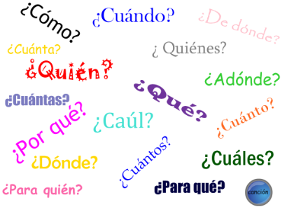
От авторов
Дорогие друзья!
Это пособие для всех тех, кто любит и хочет изучать испанский язык. Мы- ученики 6 класса, изучающие испанский язык в Ломоносовской школе. И мы решили попробовать себя в роли учителей, задача которых сделать задания на уроках иностранного языка более яркими и веселыми. Это книга- игра, которая поможет вам с пользой и весело провести время на уроке или дома. Книга построена по принципу виммельбуха – картинки и задания к ним. Мы составили вопросы, которые распределены по уровням: А1 – зеленый цвет, А2- синий цвет, В1- красный цвет. С помощью этих упражнений вы не только сможете повторить грамматику и лексику. Вы сами можете составлять задания по картинкам. Главное- подойти с фантазией и проявить креативность! Вот несколько вариантов:
- найдите все слова, которые начинаются на букву……./содержат букву…../имеют 1/2/3/4 слога
- составьте кроссворд с данной лексикой
- найдите синонимы/ антонимы
- переведите это слово с испанского на английский язык
- поверьте свою память и назовите сколько/ какого цвета/ где/ кто итд.
- составьте диалог между……………..
- напишите открытку другу, используя сюжет картинки
- напишите сочинение по теме картинки, например « Как я провел каникулы» или « Мои планы на каникулы»
- сочинить историю « Однажды………….» или « Когда я был маленький» итд.
Творите! Желаем успеха!
От авторов
Дорогие друзья!
Это пособие для всех тех, кто любит и хочет изучать испанский язык. Мы- ученики 6 класса, изучающие испанский язык в Ломоносовской школе. И мы решили попробовать себя в роли учителей, задача которых сделать задания на уроках иностранного языка более яркими и веселыми. Это книга- игра, которая поможет вам с пользой и весело провести время на уроке или дома. Книга построена по принципу виммельбуха – картинки и задания к ним. Мы составили вопросы, которые распределены по уровням: А1 – зеленый цвет, А2- синий цвет, В1- красный цвет. С помощью этих упражнений вы не только сможете повторить грамматику и лексику. Вы сами можете составлять задания по картинкам. Главное- подойти с фантазией и проявить креативность! Вот несколько вариантов:
- найдите все слова, которые начинаются на букву……./содержат букву…../имеют 1/2/3/4 слога
- составьте кроссворд с данной лексикой
- найдите синонимы/ антонимы
- переведите это слово с испанского на английский язык
- поверьте свою память и назовите сколько/ какого цвета/ где/ кто итд.
- составьте диалог между……………..
- напишите открытку другу, используя сюжет картинки
- напишите сочинение по теме картинки, например « Как я провел каникулы» или « Мои планы на каникулы»
- сочинить историю « Однажды………….» или « Когда я был маленький» итд.
Творите! Желаем успеха!
Бочкова Анастасия
Завьялова Александра
Мисников Александр
Пупкова Кира
Онучина Вероника
Погребинский Дмитрий
Тимошин Игорь
Чамина Влада

Slide 4
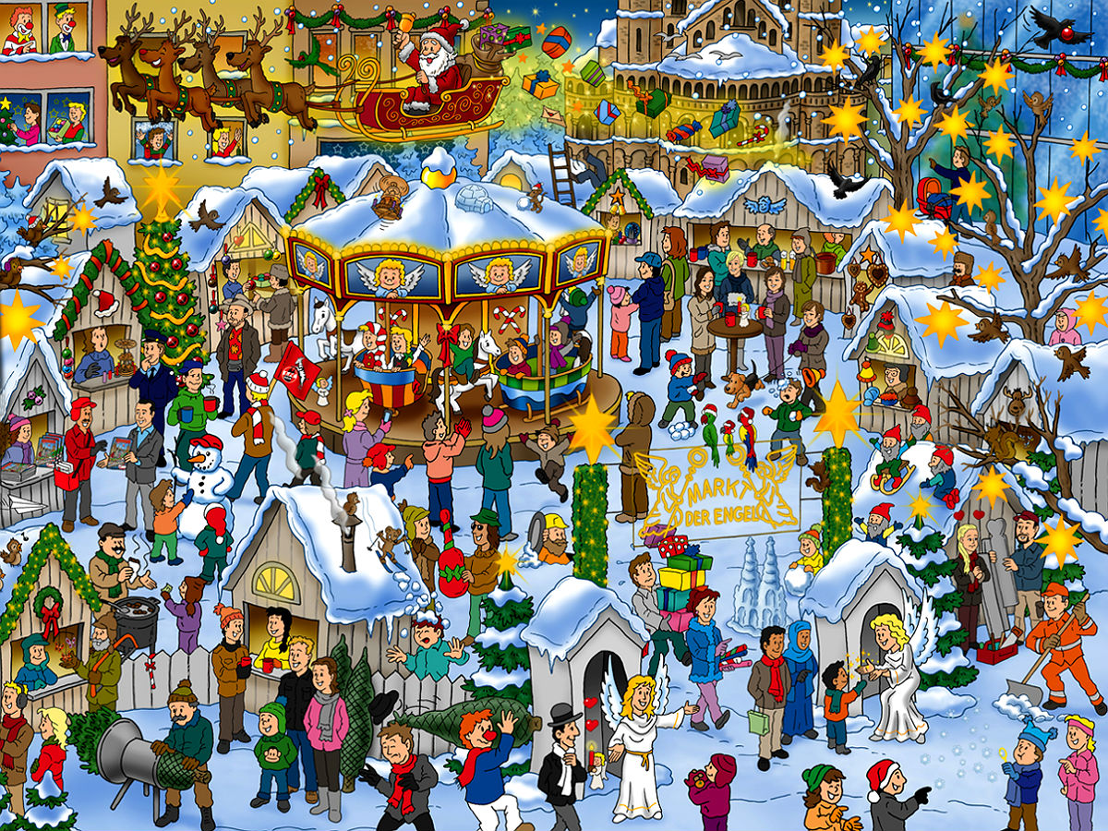
¿Cuántos renos hay en el trineo?
¿Cómo se llaman canciones tradicionales de Navidad de Espana?
¿Qué regalos hay aquí? ¿Qué animales hay ?
¿Cuántas estrellas tú ves? ¿La gente está triste o alegre?
¿Qué profesiones tú ves? ¿Te gusta hacer regalos? ¿Cómo tú celebras La Navidad? ¿Cuántas casas de madera hay?
¿Cuántos chicos juegan con la nieve?
¿Qué podemos hacer en invierno?
¿Qué te gusta hacer en invierno?
¿Cuántos regalos hay? ¿De qué color son las narices de los payasos? ¿Qui én hace fotos? ¿Qué podemos comprar en la fiesta? ¿Qué animales hay en la fiesta? ¿Qué tiene Papá Noel en su mano derecha? ¿A dónde va Papá Noel - a la derecha o a la izquierda? ¿Cuántas bufandas hay ? ¿De qué color es el trineo? ¿Qué estacion del año es?
¿Cuando fue la ultima vez que tu recibiste un regalo? De quien?
¿Que nunca regalarias a nadie?
Si tu fuera Papa Noel que regalarias a todos los ninos?

Slide 5
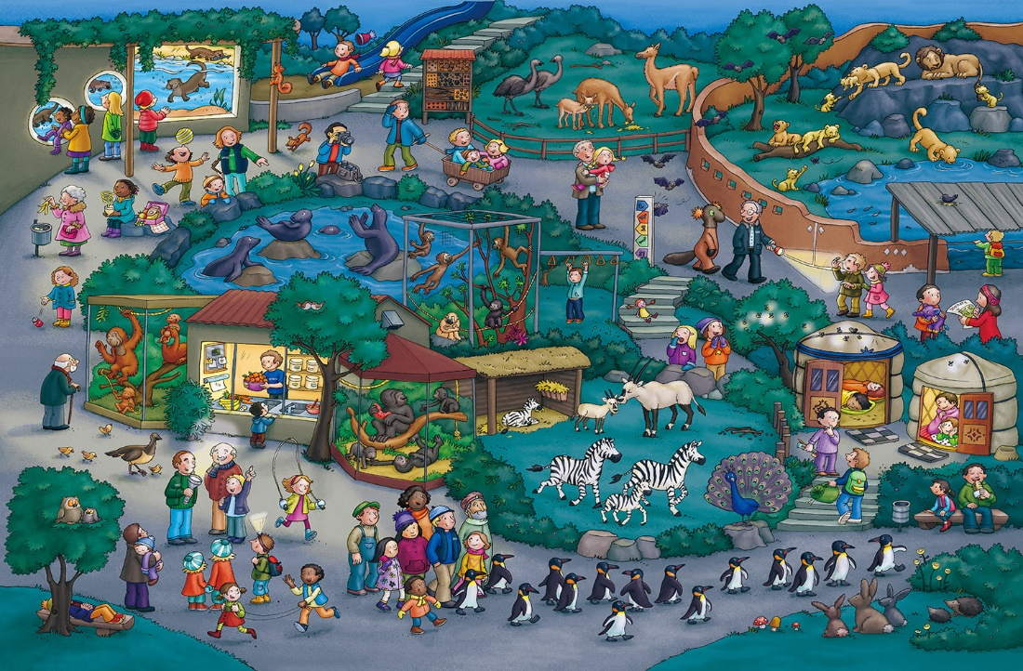
¿Qué ha comido la mujer del abrigo rosa? ¿Hay murciélagos en el dibujo? ¿Cuándo fue la ultima vez que tu fuiste al zoo? Qué mas te impresionó? Que reglas debemos seguir en el zoo?
Qué podemos comprar en el zoo? ¿Te gusta ir al zoo? ¿Por qué? ¿Cuál es tu zoo favorito?
¿Qué están haciendo las focas?
¿Qué animal te gusta más?
¿Cuántas personas comen en el dibujo? ¿Qué tiene el hombre de la chaqueta verde? \¿ Cuenta y escribe el número de
Conejos___ Nutrias ____ Pavasos____ Erizos____ Buhos____ Cebras___ Pájaros___ Ardillas___ Avestruces__ Ciervos___
¿Qué hacen los leones? ¿Es invierno o verano?
¿Cuántos niños hay aquí? ¿Qué está en la escalera?
¿Cuántos pingúinos van a la derecha y cuántos a la izquierda?
¿De qué color es la mochila del chico que está en la escalera?

Slide 6
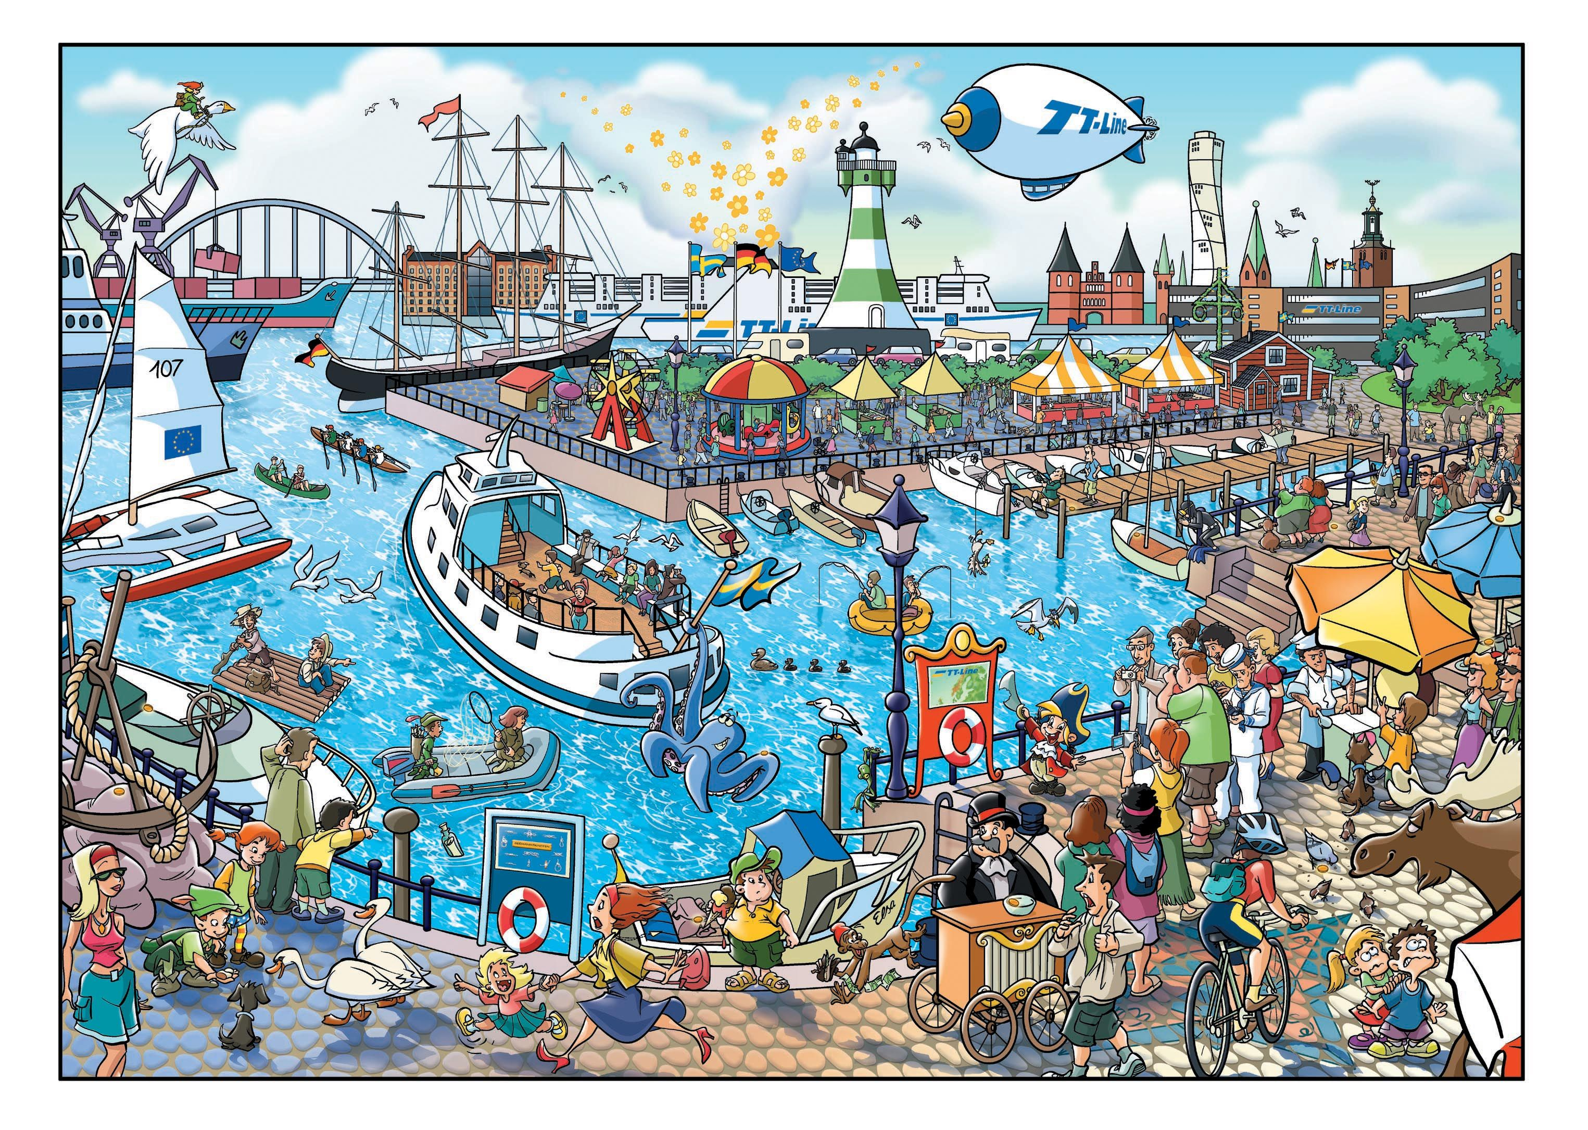
¿Cuántas bicis hay en el dibujo? ¿Qué tiempo hace? ¿Qué animales tu ves en el dibujo? ¿Qué banderas hay aquí? ¿Cuántas personas estan pescando? ¿Hay un mapa? ¿Qué disfraz tiene el chico que esta al lado del mapa?
¿De qué color es el faro? ¿Te gusta este lugar? Por qué? Descibe la mujer que esta abajo a la izquierda ¿De qué color es el pulpo?
¿Que tiene el chico que lleva un gorro amariillo ? Qué número tu ves en la vela ?
¿Cuántas sombrillas hay aqui?
¿Hay barcos aqui?
¿Cuándo fue la ultima vez que tu viajaste en el barco?
¿A dónde? Con quién? Es peligroso?
¿Qué medios de transporte usamos para viajar?
¿Has comido pulpos alguna vez?

Slide 7
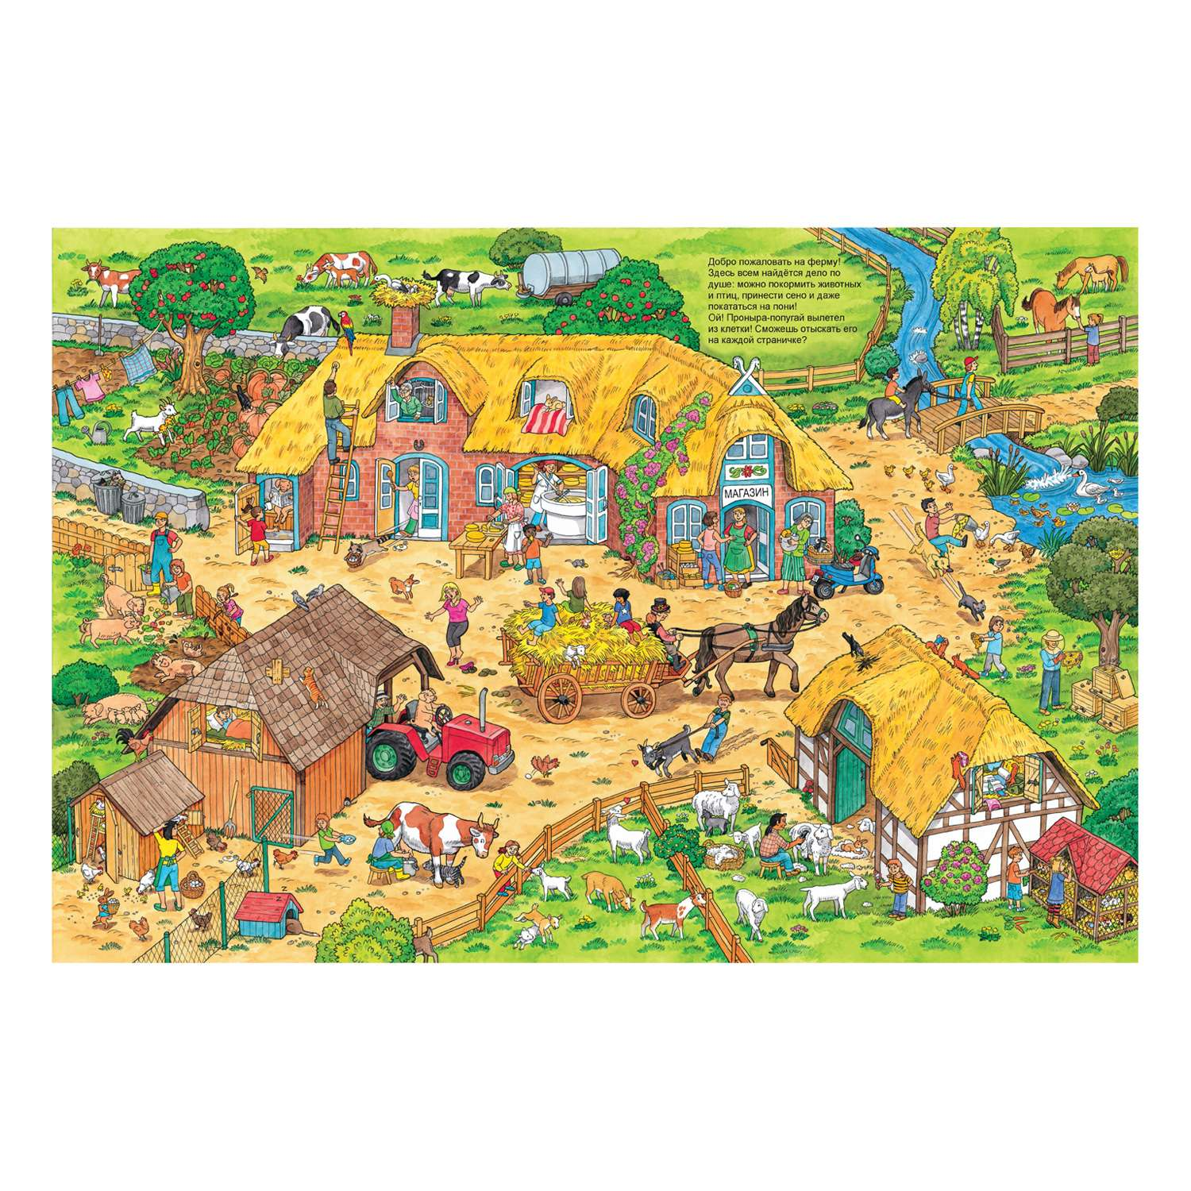
¿Es una ciudad? Por qué? ¿Qué animales tú ves aquí? ¿Qué tiempo hace ?Hay colmenas? ¿Qué animales viven en las colmenas? ¿Qué nos dan estos animales? ¿Dónde están los gansos? ¿Qué arboles hay aquí? ¿Qué frutas y legumbres podemos recoger en la granja? ¿Qué alimentos nos dan los animales de la granja? ¿Te gusta ir a la granja?
¿Has trabajado alguna vez en la huerta? ¿Te gusta ir a caballo? Por qué?
¿Te gustaría vivir en la granja? ¿Cuándo fue la última vez que tú fuiste a la granja?
A donde irias si te gusta viajar? Cuandi fue la ultinma vez que tu fieste de compras? Con que frecuencia tu vas de compras? Te gusta comprar on line? Cual es tu supermercado favorito? Te gustaria trabajar en el supermercado?

Slide 8
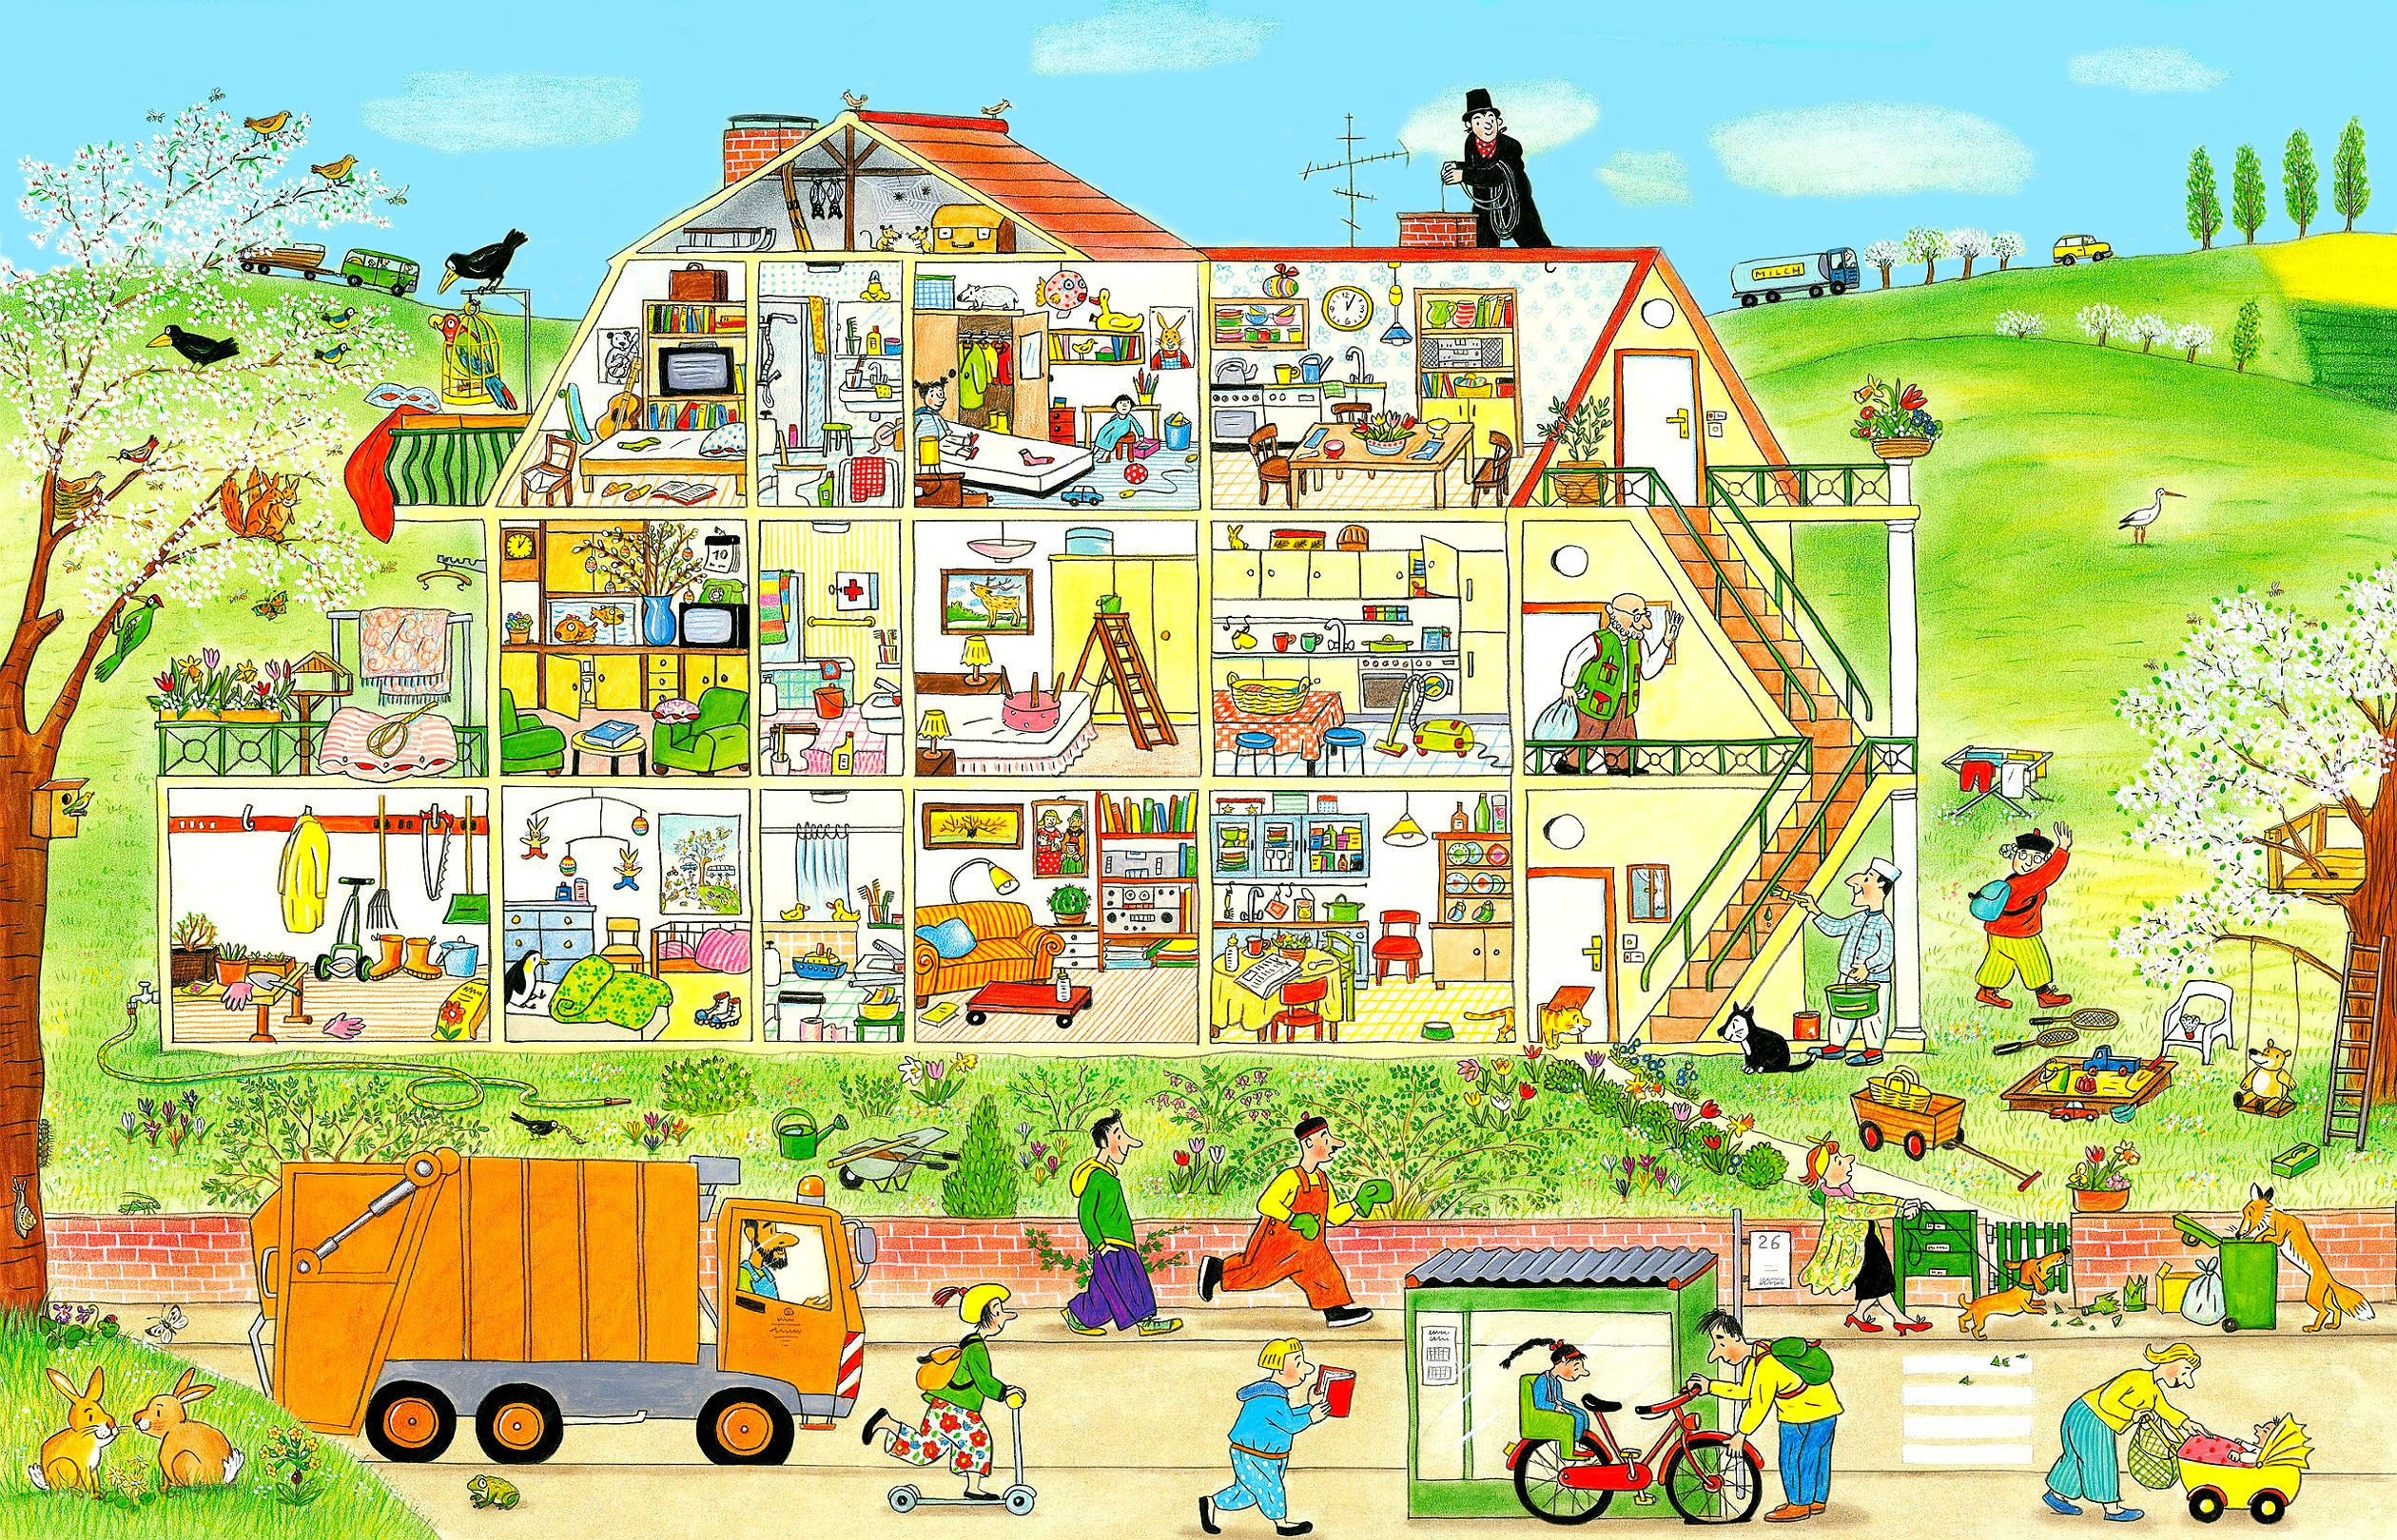
¿Es una ciudad? ¿Por qué? ¿Qué animales tú ves aquí? ¿Qué tiempo hace? ¿De qué color es la bici?
¿Qué pantalones tiene la chica- de flores o de cuadros? ¿A dónde va el camión – a la derecha o a la izquierda? ¿De qué color son los zapatos de la mujer que pasea al perro? ¿Hay un aspirador aqui? Encuentra a alguien que está leyendo¿ Está pintando la escalera?
¿Cuántas personas hay dentro de la casa| fuera de la casa? Cuántos pisos tiene la casa?
¿Cómo tu ayudas en casa? ¿Cuándo fue la úlima vez que tú hiciste la cama?
¿Si tú fueras un arquirecto qué tipo te casa tú construirías? ¿Cuándo fue la última vez que tú montaste la bici?

Slide 9
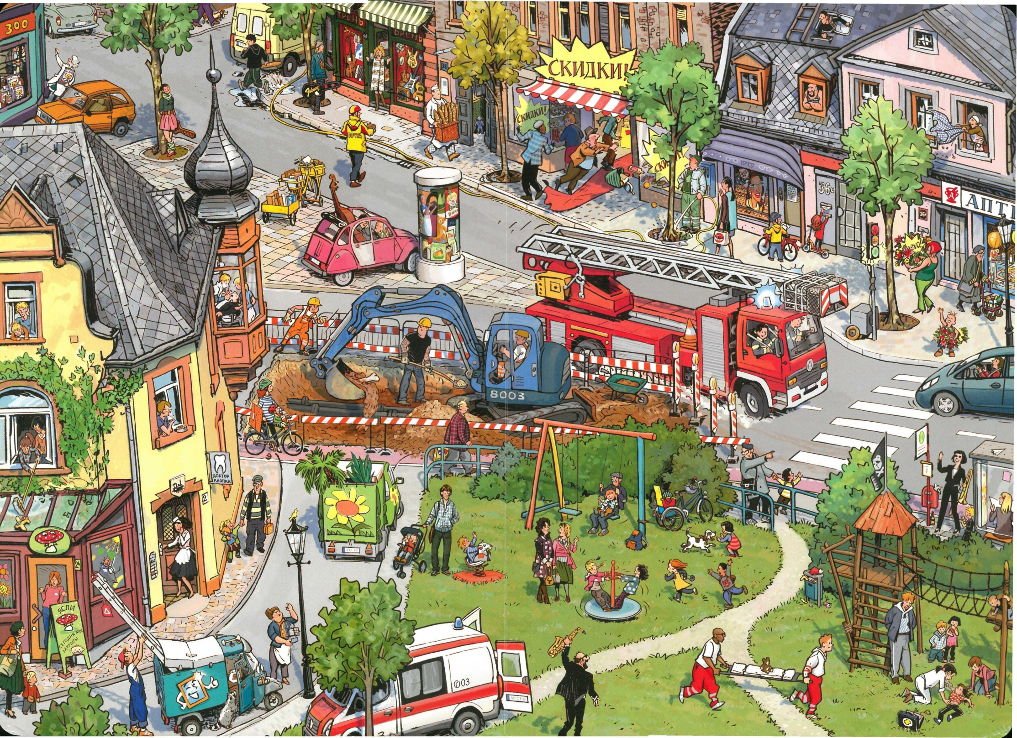
¿Qué tiendas tú ves? ¿Es verano o invierno? ¿Cuántas bicis hay aqui? ¿Qué ropa lleva la chica en la bici? ¿De qué color son los cascos de los obreros? ¿Qué instrumentos musicales hay en el dibujo? ¿Hay una parada de autobús aquí? ¿Qué números tienen las casas?
¿Es una ciudad vieja o moderna? Por qué?
¿La guardería está abierta o cerrada?
¿Por qué ha llegado la ambulancia?
¿Qué podemos comprar en la farmacia? ¿Cuándo fue la última vez que tú fuiste al dentista?
¿De qué color es el camión de bomberos? Qué lleva el camión con girasol? ¿En qué tienda hay rebajas?
¿A dónde te gustaría ir en esta ciudad? Por qué? ¿Cuándo fue la última vez que tú fuiste de compras?

Slide 10
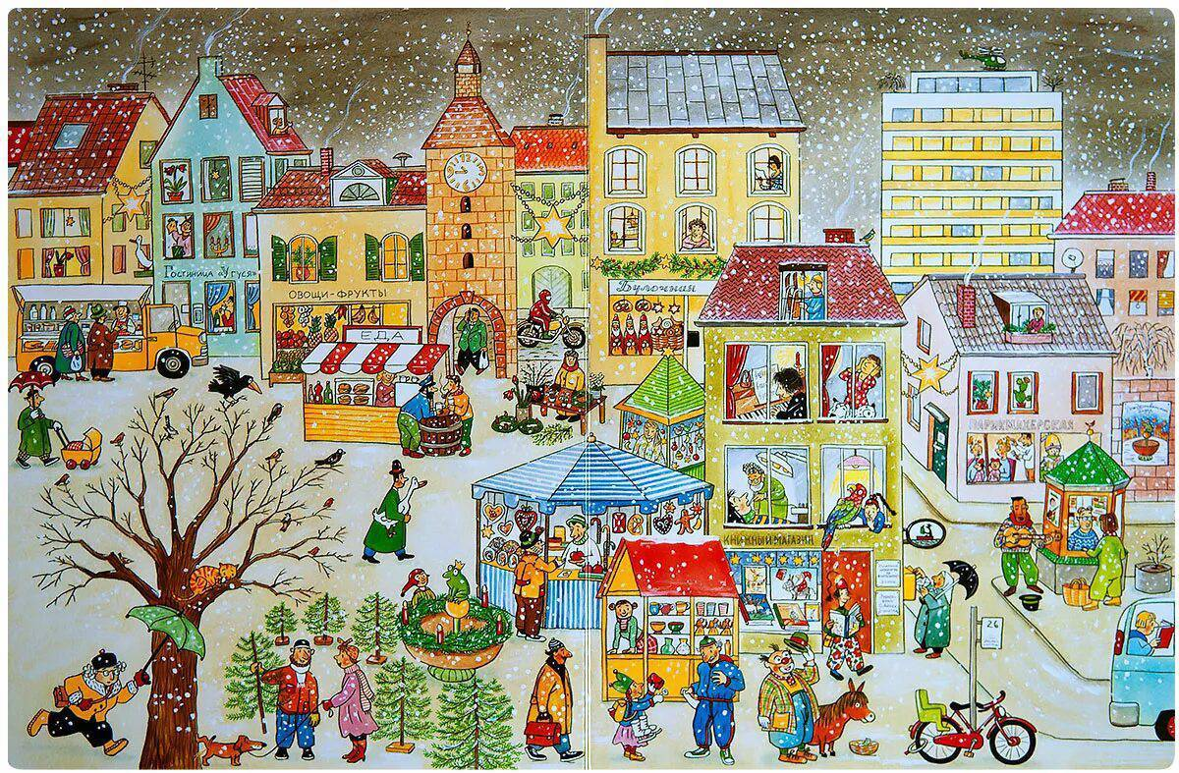
¿Cuántas casas tú ves? ¿Es verano o invierno? Qué tiempo hace? ¿Cuántas bicis hay aqui? ¿Qué ropa lleva la chica en la bici? ¿De qué color es el paraguas? ¿Qué medios de tarnsporte hay en el dibujo? ¿Hay una parada de autobús aquí? ¿Qué hora es ? ¿Cuántas estrellas tu ves?
¿Qué está haciendo el hombre al lado del quiosco?
¿Qué tiendas hay?
¿Qué nombre lleva el hotel?
¿De qué color es el autobús ?¿Podemos comprar frutas? ¿Quién tiene patines? ¿Sabes patinar?
¿A dónde te gustaría ir en esta ciudad? ¿Por qué? ¿Cuándo fue la última vez que tú patinaste?
¿Qué podemos comprar en la panadería? ¿Cuándo fue la última vez que tú fuiste al dentista?

Slide 11
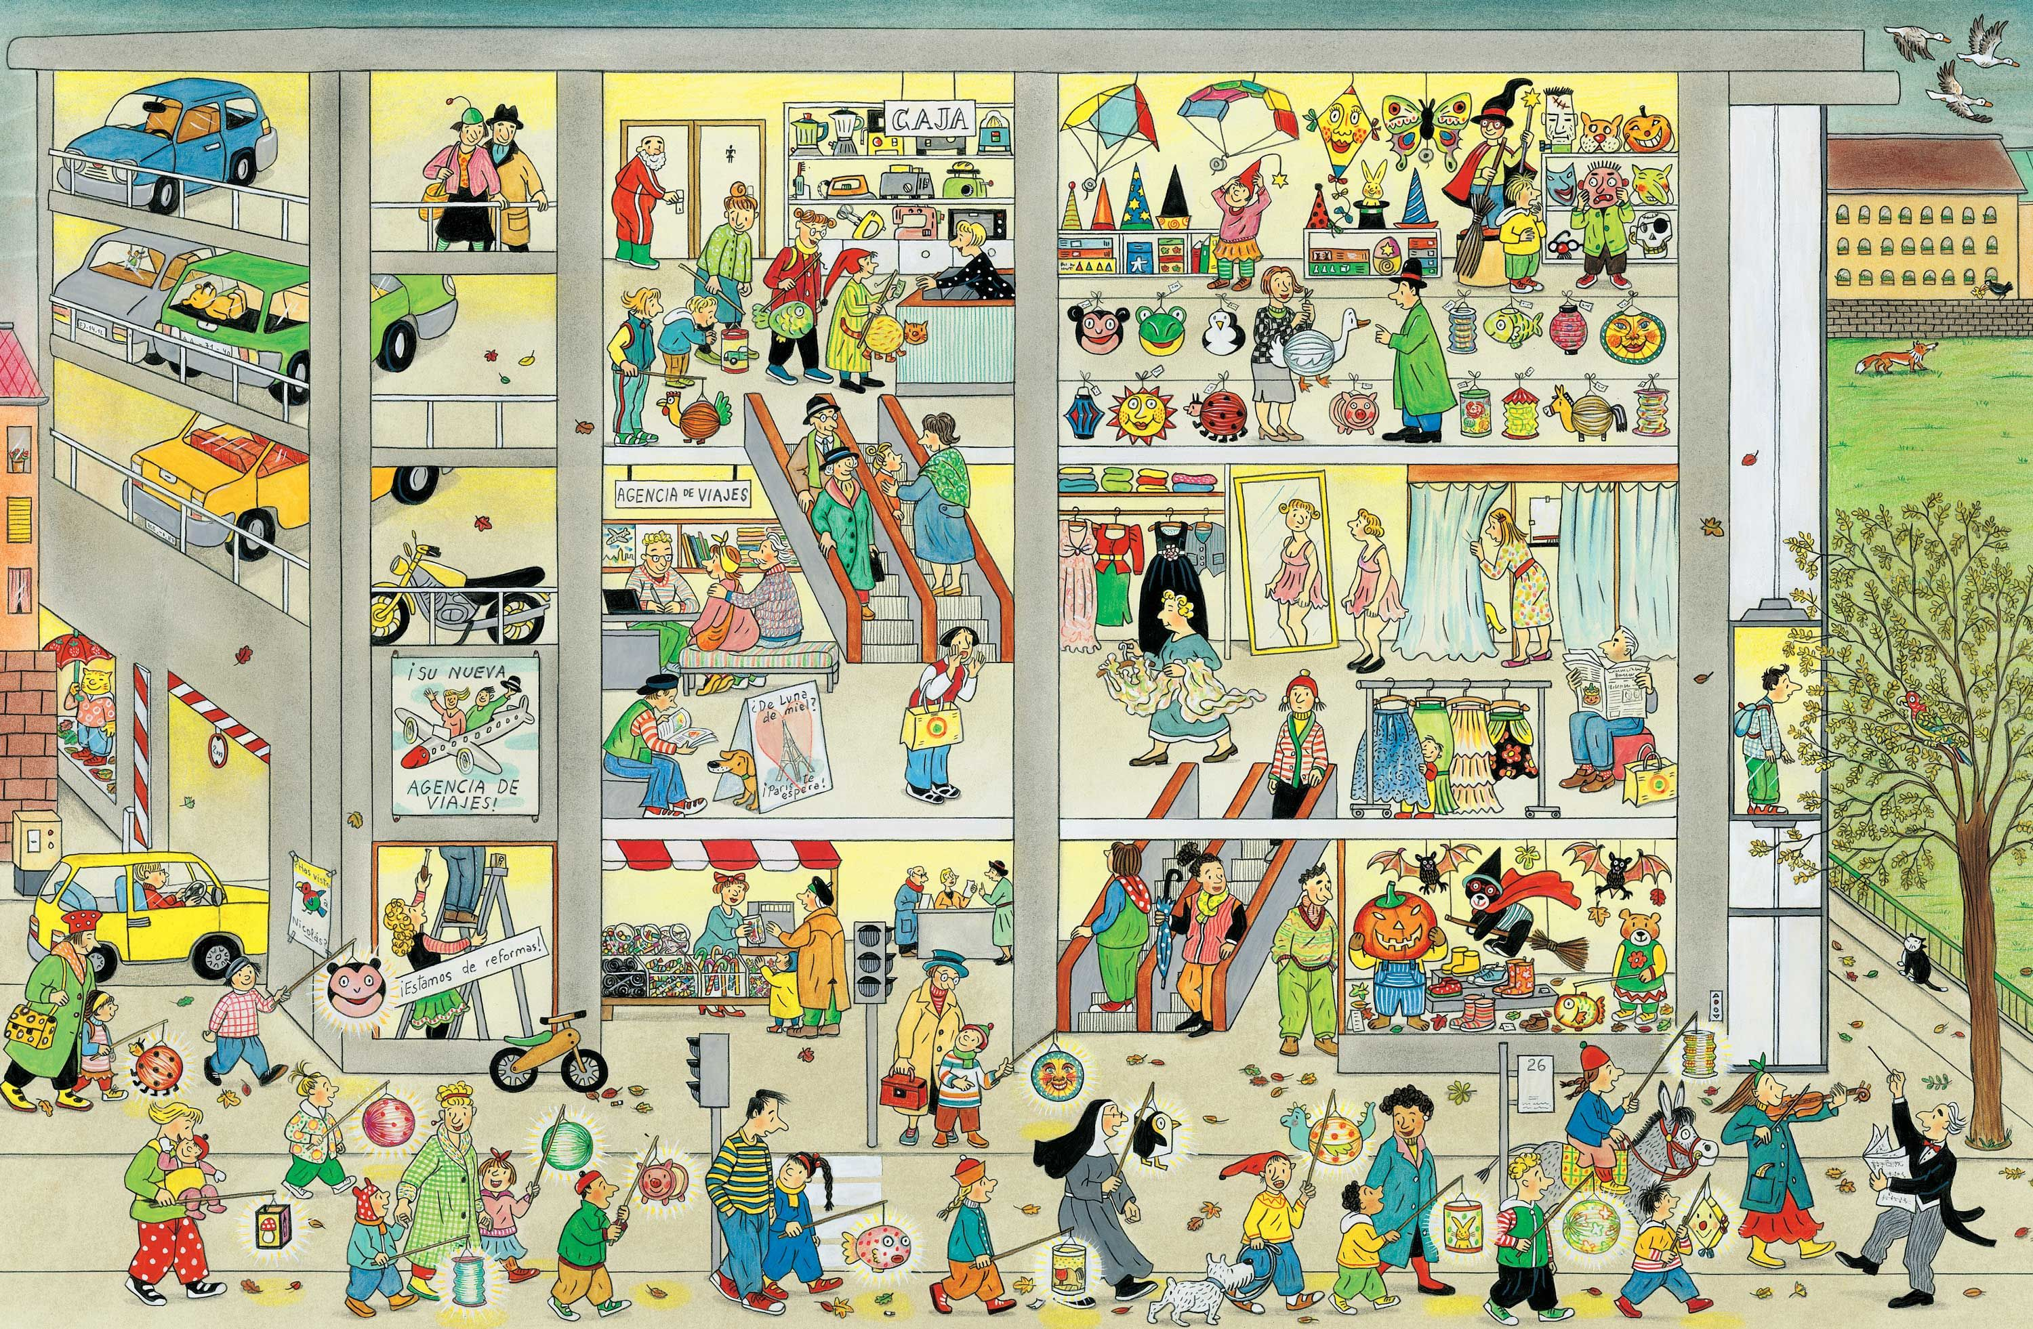
¿Cuándo fue la últinma vez que tu fuiste de compras? ¿Qué compraste? ¿Con qué frecuencia tú vas de compras? ¿Te gusta comprar on line? ¿Hay semaforos ¿coches aquí? ¿Cuál es tu supermercado favorito? ¿Te gustaría trabajar en el supermercado?
¿Qué lugar es ? ¿Qué tipos de tiendas hay? ¿Qué tienda te gustaría visitar? ¿Por qué? ¿Dónde está la chica que quiere comprar un vestido rosa? Encuentra un zorro ¿ Es un animal doméstico? ¿De quién es el perro blanco?Tú tienes una mascota? ¿Qué lleva la mujer que está en el aparcamiento? ¿De qué color es el coche donde hay un osito de peluche? ¿Qué músicos tu puedes ver? ¿Sabes tocar algún instrumento musuical? ¿De qué que color son los pantalones del hombre que está en el ascensor? ¿ A dónde irías si te gusta viajar?
Que animales hay aqui

